Slide 1
Имя героя
Помним…гордимся…наследуем…
Тальский
Михаил Николаевич

Slide 2
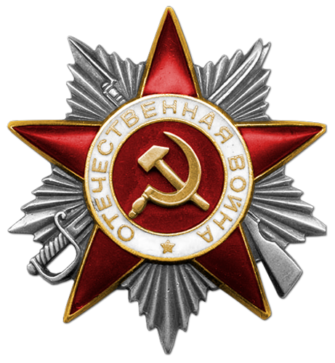
Цель проекта: - развивать у учащихся интерес к более глубокому изучению истории и культуры своей страны; - формировать высокие моральные ориентиры на основе выдающихся поступков конкретных людей; - развивать мнение о России как стране Героев.

Slide 3
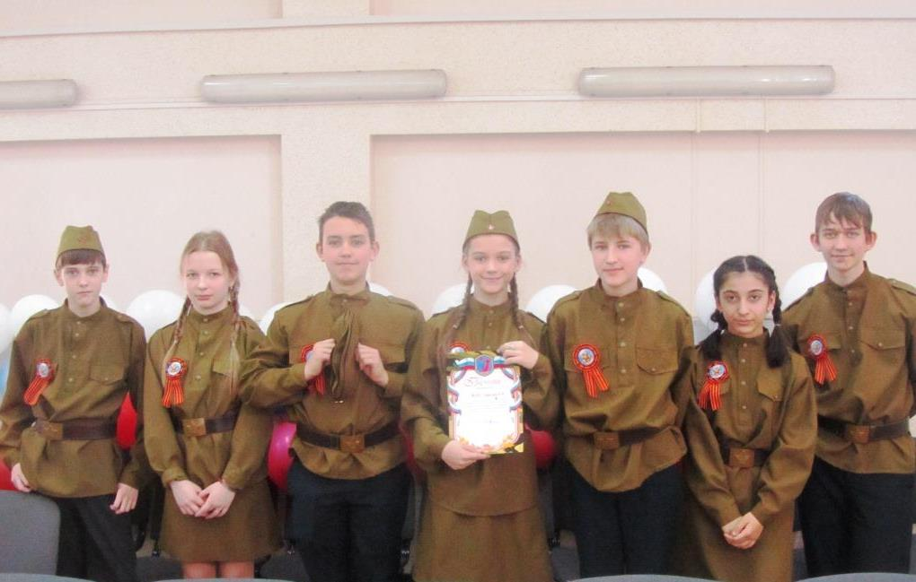
Участники проекта: Гавриленко Лилия, 6А Мельник Иван, 6В Быков Иван, 6В Онищенко Маргарита, 6А Вяткин Ярослав, 6А Волознёв Климентий, 6А Танасян Милена, 6А Куратор – зам. директора по ВР Морозова Ирина Борисовна

Slide 4
Тальский Михаил Николаевич. Ветеран и инвалид войны, ветеран труда . Награжден орденом Отечественной войны 2-й степени, 12 медалями, среди них – «За отвагу» и «За боевые заслуги», отличник просвещения СССР, лауреат Госпремий имени Н.К. Крупской, награжден более чем 400 дипломами и грамотами, имеет 8 рационализаторских изобретений.

Slide 5
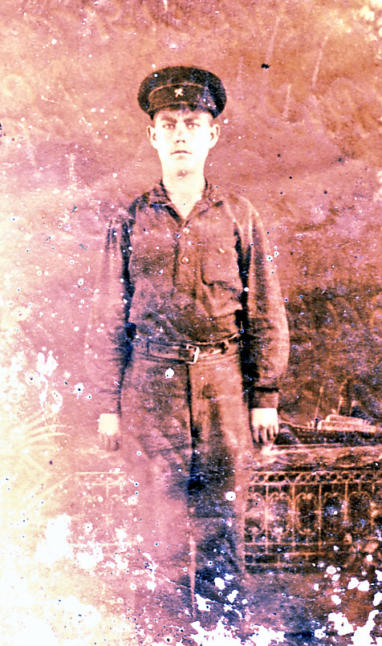
Родился 19 апреля 1926 года в городе Майкопе .
В 1940 году, окончив семилетнюю школу, поступил в Краснодарское железнодорожное училище №4, в котором учился до августа 1942 года.
Был эвакуирован в город Серов, Свердловской области. Здесь по окончании училища он работал на вагонном заводе. Через руки Михаила Тальского прошли десятки тысяч разных вагонов, перевозивших из тыла на фронт оружие, обмундирование, боеприпасы, провизию.

Slide 6
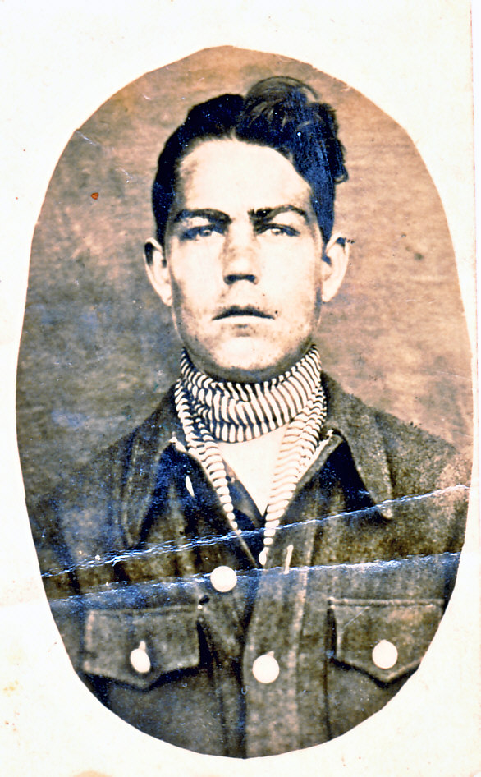
В декабре 1943 года Михаил Николаевич добровольно снимает с себя бронь и уходит на фронт.
Первоначальным местом службы стал город Свердловск, где, прежде чем попасть на фронт, юных добровольцев обучали азам военного дела, а оттуда молодое пополнение привезли в город Одессу.

Slide 7
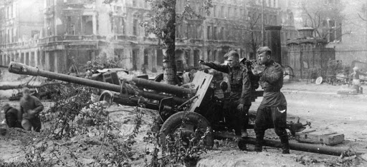
На фронт Михаил Николаевич попал в качестве командира 76-мм орудия в составе артиллерийского дивизиона стрелкового полка 59-й гвардейской стрелковой дивизии.
Воевал в Румынии, Венгрии, Австрии и Германии, принимал участие в боях за освобождение Одессы, Констанца, Будапешта, Вены.

Slide 8
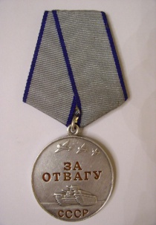
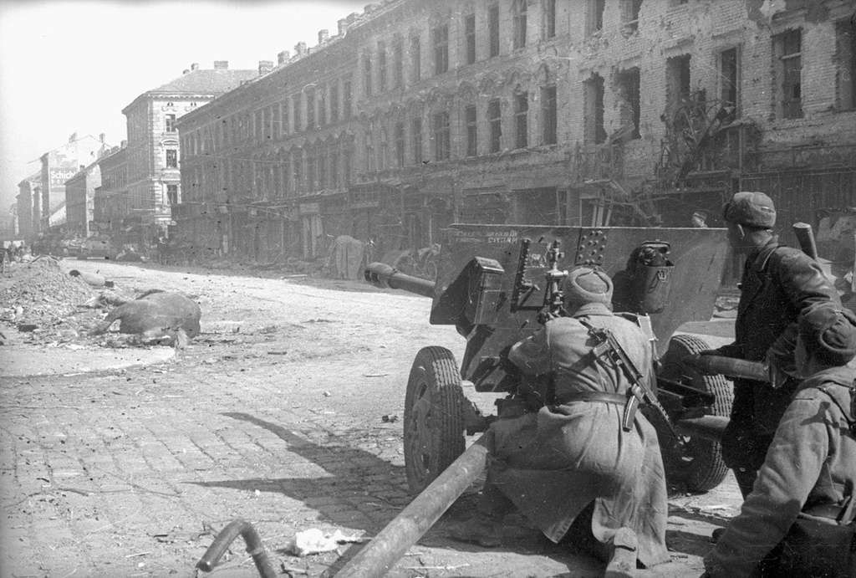
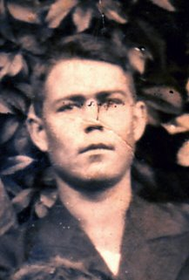
В боях за город Будапешт был награжден самой дорогой солдатской медалью - «За отвагу», был ранен.
День Победы встретил в 10 км от Берлина.
Война закончилась. За плечами большой военный опыт, а ему только исполнилось 19 лет.

Slide 9
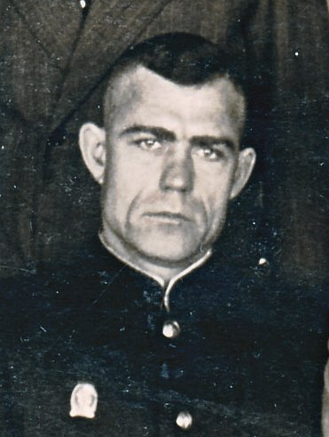
На родную землю Тальский вернулся только в апреле 1946 года, сразу после выписки из госпиталя и демобилизации. Вскоре первая профессия вагонного мастера привела его назад на железную дорогу. С детства Михаил Николаевич мечтал быть учителем. В пятидесятых годах вышло постановление Совета министров: специалистов разных отраслей направить в школы. Михаил Николаевич прошел переподготовку, получив специальность преподавателя по трудовому воспитанию.

Slide 10
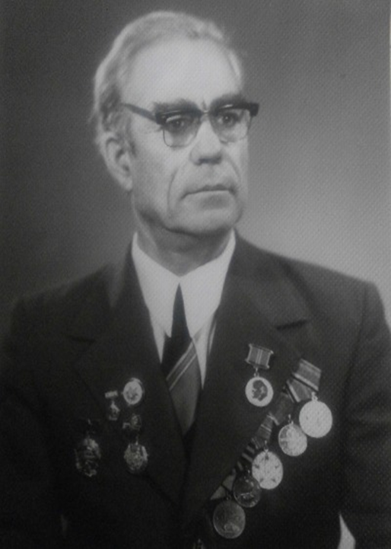
Михаил Николаевич работал учителем в 13-й школе, им было выпущено множество альбомов по техническому труду, сделаны сотни сложных моделей.
Был педагогом дополнительного образования на краевой станции юных техников и обучал воспитанников техническому моделированию. За эти годы через школьные мастерские Михаила Николаевича прошли тысячи ребят. Многие из них стали сейчас известными учеными, политиками, учителями. Одним из талантливых своих учеников, Михаил Николаевич называл Геннадия Падалка, известного российского космонавта.

Slide 11
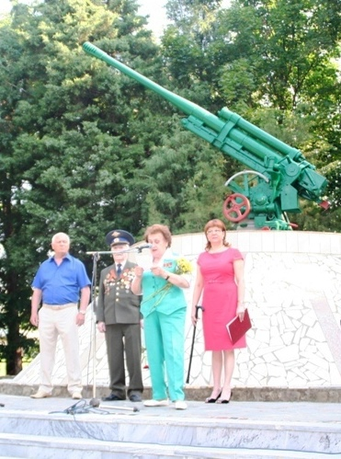
Михаил Николаевич руководил поисковым клубом школы № 4
города Краснодара.
В связи с приближавшимся 30-летием Победы над фашистской Германией, в 1973 году он вместе со школьниками насыпал сначала холмик, затем своими руками сколотил деревянный памятник на месте гибели зенитного расчета.
Чуть позже Михаил Николаевич вместе с десятиклассниками был направлен в город Киев в артиллерийское училище, где в музее хранилось это зенитное орудие, прошедшее дорогами войны. Его и воздвигли в честь погибшего расчёта. Ставропольская улица,
Сквер Зенитчиков

Slide 12
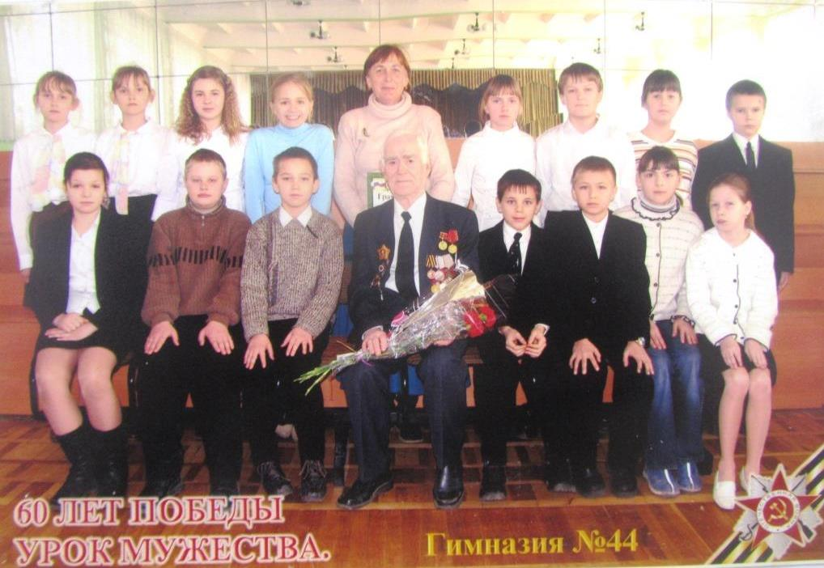
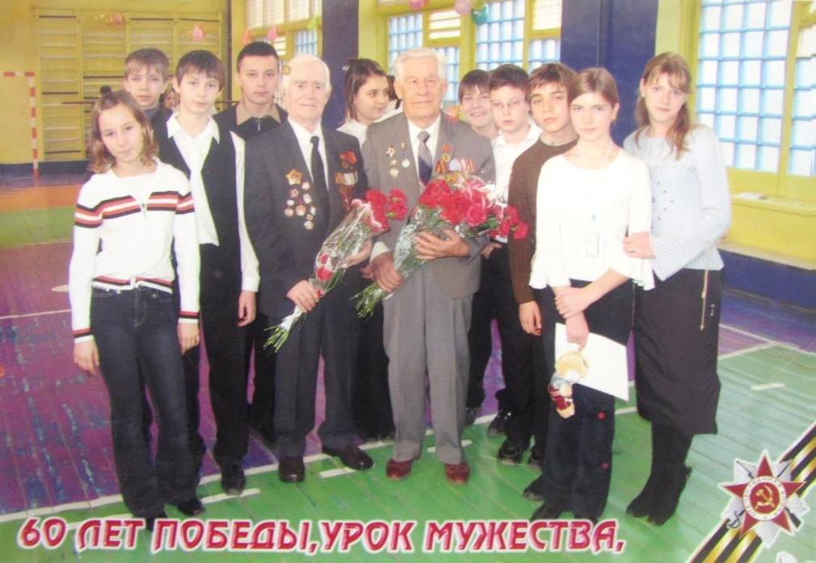
Ветеран был частым гостем нашей гимназии . Участвовал в различных патриотических мероприятиях.
Он делился с учащимися историей своей жизни, историей нашей Родины.
В 2017 Михаил Николаевич Тальский ушел из жизни.

Slide 13
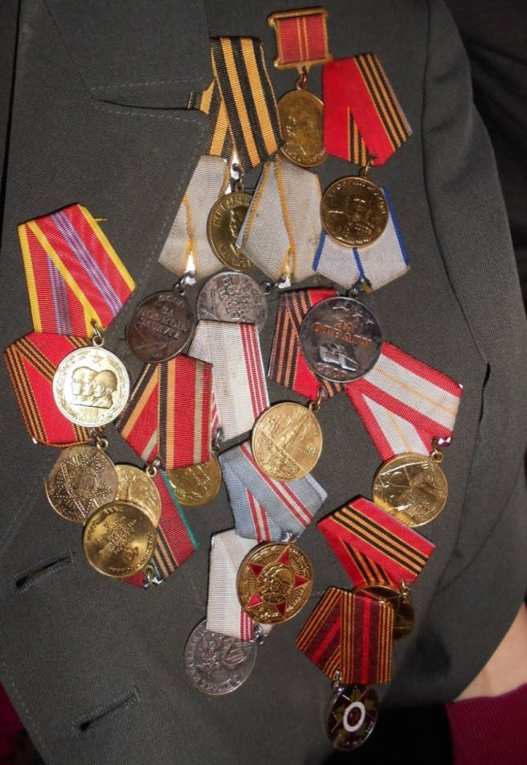
Чье имя может быть увековечено в названии учебного заведения? По ряду причин многие считают, что это должен быть герой, чье имя всем известно. Но это не совсем так. Им может стать и человек, не имеющий по разным причинам высоких наград, но внесший вклад в защиту Отечества, отдавший жизнь за свою страну, за спасение других, кто стал примером мужества, храбрости и самоотверженности, кто оставил потомкам хоть малую толику себя.

Slide 14
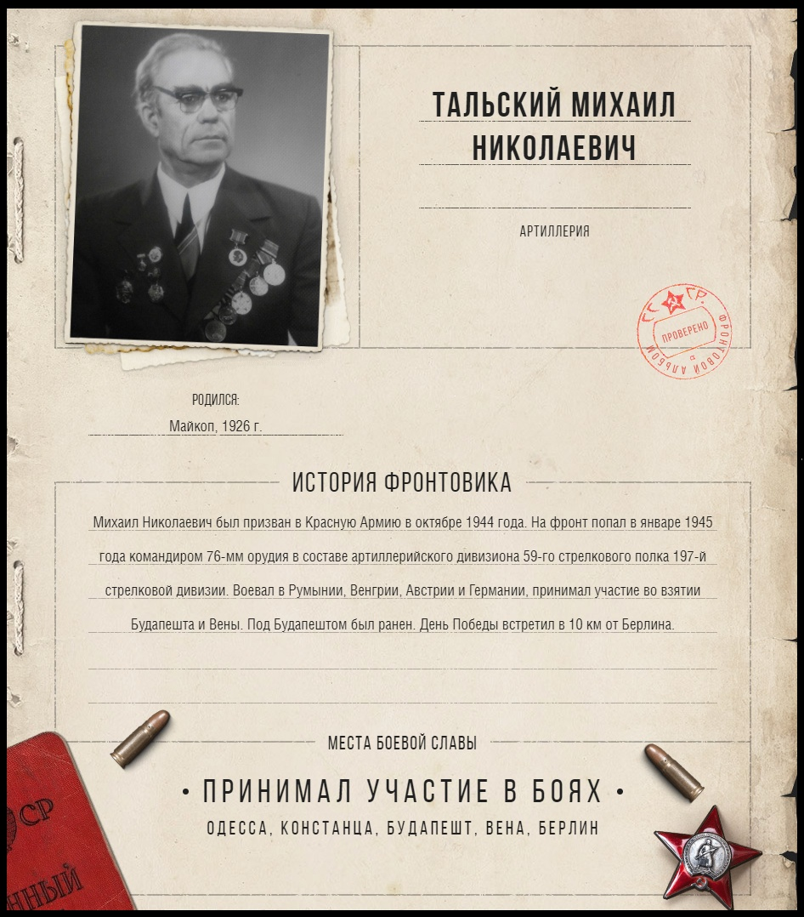
Его именем названа гимназия №44
города Краснодара
Помним…гордимся…наследуем…

